Slide 1
মাল্টিমিডিয়া ক্লাশে স্বাগত

Slide 2
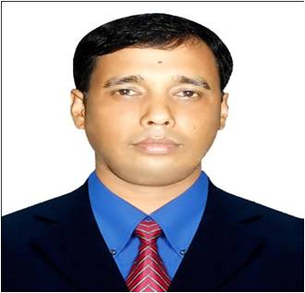
মোহাম্মদ মহছেন খান
সহকারি শিক্ষক, (আইসিটি)
রাজ্জাক উচ্চ বিদ্যালয়
আদর্শ সদর, কুমিল্লা।
শ্রেণী- অষ্টম
বিষয়ঃ তথ্য ও যোগাযোগ প্রযুক্তি
অধ্যায়-5
পাঠঃ 47-69

Slide 3
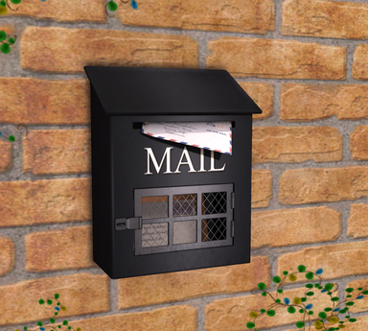
নিচের ছবিগুলো দেখ.....
চিঠি
চিঠি
ই-মেইল

Slide 4
ই-@মেইল

Slide 5
এই পাঠ শেষে শিক্ষার্থীরা…
@ই-মেইল কী তা বলতে পারবে;
@ই-মেইল ব্যবহারের সুবিধা ব্যাখ্যা করতে পারবে;
@ই-মেইল একাউন্ট খুলতে পারবে;
@এটাচমেন্টসহ ইমেইল পাঠাতে পারবে।

Slide 6
ই-মেইল কী ?
ই-মেইল কথাটির অর্থ হলো ‘’ইলেকট্রনিক মেইল’’ বা ইলেকট্রনিক চিঠি।
ই-মেইল হলো দ্রুততম,বিশ্বস্ত ও সাশ্রয়ী ইলেকট্রনিক যোগাযোগ ব্যবস্থা, যার মাধ্যমে খুব সহজেই চিঠি,ছবি,ফাইল বা যে কোন তথ্য আদান – প্রদান করা যায়।
Notes:
একক কাজ

Slide 7
ইমেইল ঠিকানা খোলা
প্রথমে আমাদের ঠিক করে নিতে হবে কোন ইমেইল সেবাদাতার মাধ্যমে ইমেইল খুলব। বেশ কিছু ইমেইল সেবাদাতা প্রতিষ্ঠান রয়েছে। যেমন- Gmail, Yahoo, Hotmail, Aol Mail প্রভৃতি।

Slide 8
একক কাজ
নিচের ছবিগুলো দেখে উত্তর দাওঃ
২ মিনিট
Gmail
YAHOO Mail
Hotmail
Aol Mail

Slide 9
গোপনীয়তা থাকে।
সংরক্ষণকরা যায়
ই-মেইল মুছে ফেলা যায়
একসাথে অনেকজনকে পাঠানো যায়।
সময় কম লাগে।
সুলভে পাওয়া যায়।
ই-মেইলের সুবিধা

Slide 10
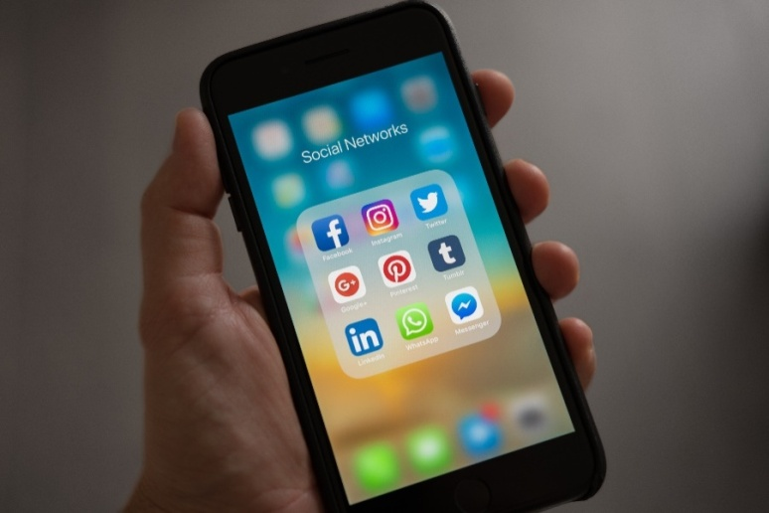
ই-মেইল একাউন্ট তৈরি করতে প্রয়োজন-
ডেস্কটপ
ল্যাপটপ
মোবাইল

Slide 11
ই-মেইল একাউন্ট তৈরি করতে প্রয়োজন-
বিভিন্ন ব্রাউজার

Slide 12
ই-মেইল একাউন্ট তৈরি করতে প্রয়োজন-
Wi-Fi
Modem
Sim

Slide 13
YAHOO Mail
আমরা ইয়াহু মেইলে কীভাবে মেইল খুলতে হবে তা দেখব।

Slide 14
প্রথমে আমরা যেকোনো ওয়েব ব্রাউজার ওপেন করি। তারপর এড্রেস বাড়ে লিখি www.yahoo.com এই ঠিকানায় প্রবেশ করি।

Slide 15
এরপর Mail লেখার উপর ক্লিক করতে হবে।

Slide 16
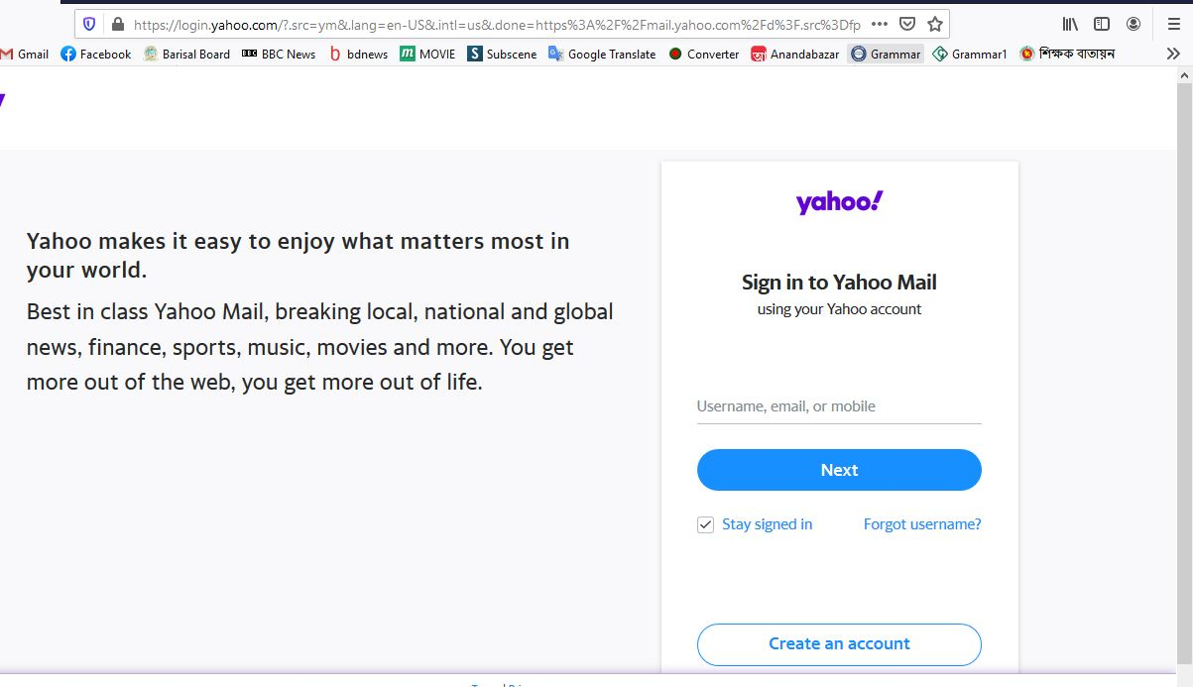
এরপর sign up অথবা Create an account লেখার উপর ক্লিক করতে হবে।

Slide 17
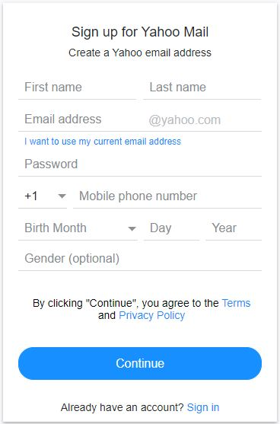
প্রয়োজনীয় তথ্যগুলো পূরণ করে continue-তে ক্লিক করতে হবে।
খালি ফরম
পূরণকৃত ফরম

Slide 18
ইয়াহু ই-মেইল একাউন্ট তৈরি
Click করলে মোবাইলে একটি কোড নম্বর যাবে।

Slide 19
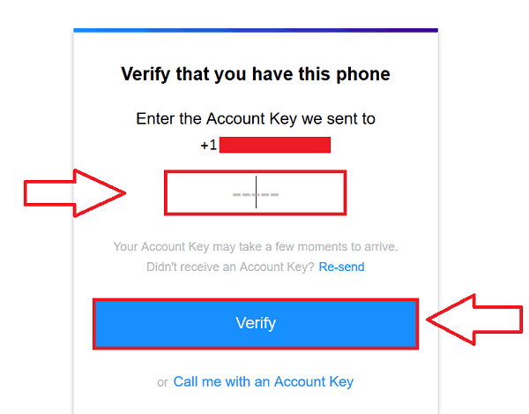
ইয়াহু ই-মেইল একাউন্ট তৈরি
Mobile এর মেসেজে যে কোড নম্বর যাবে ,সে কোড নম্বর লিখতে হবে।
06253

Slide 20
সঠিকভাবে ফরমটি পূরণ করলে এরকম মেসেজ আসবে। তারপর আবার Continue-তে ক্লিক করতে হবে।

Slide 21
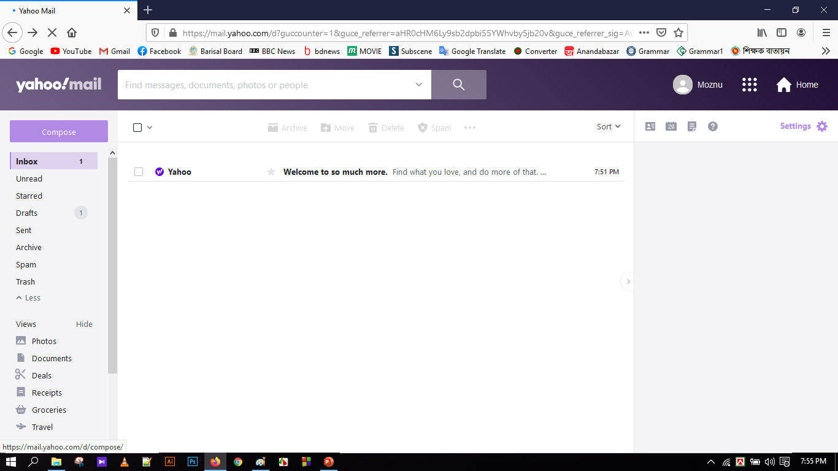
Continue-তে ক্লিক করার পর ইয়াহু মেইলের ইনবক্সে চলে আসবে। কোন মেইল আসলে এখানে দেখা যাবে।

Slide 22
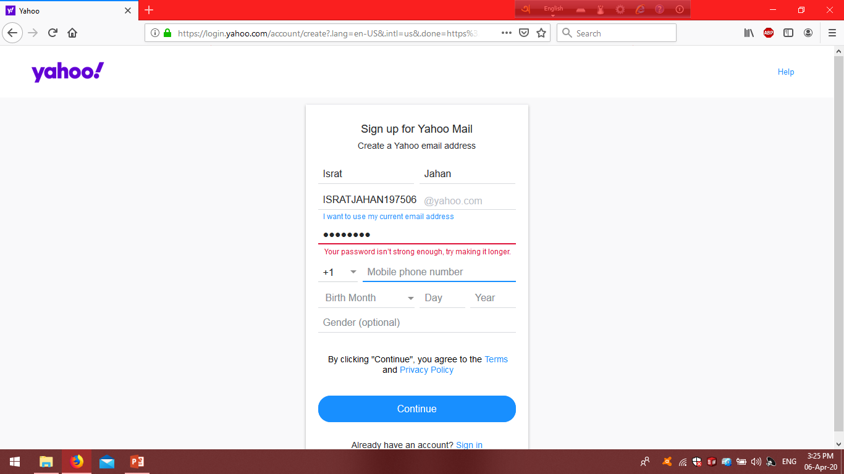
ইয়াহু ইমেইল একাউন্ট তৈরিতে লক্ষনিয়
পাসওয়ার্ড লেখার ক্ষেত্রে লক্ষ রাখতে হবে-
১।বর্ণ ও সংখ্যা দিতে হবে। ২। বিশেষ সিমবল বা ক্যারেকটার ।
৩। Small Letter ও Capital Letter মিশ্রণ।

Slide 23
মেইল পাঠাতে Compose লেখার উপর ক্লিক করতে হবে।

Slide 24
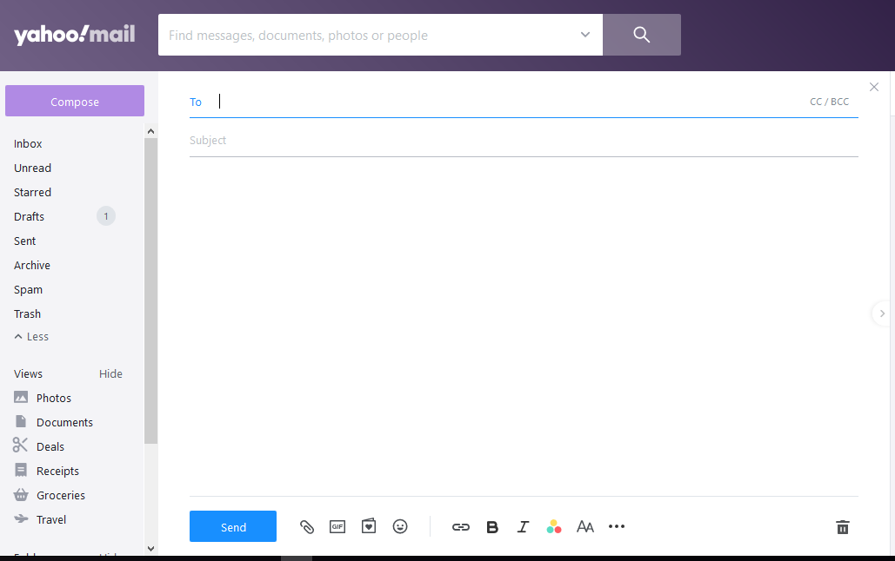
To এর স্থলে যার কাছে পাঠাতে হবে তার ইমেইল আইডি লিখতে হবে। তারপর subject লিখতে হবে। এবং খালি যায়গায় প্রয়োজনীয় কথা লিখে Send বাটনে ক্লিক করলেই প্রাপকের কাছে মেইল চলে যাবে।

Slide 25
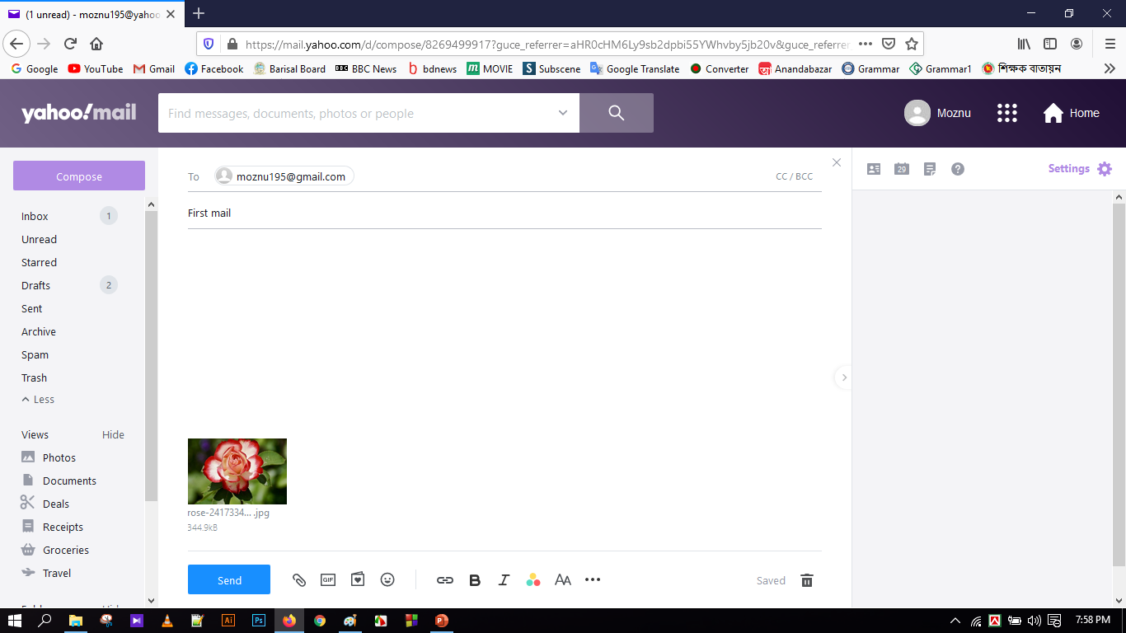
কোন এটাচমেন্ট পাঠাতে চাইলে এটাচমেন্ট আইকনে ক্লিক করে প্রয়োজনীয় এটাচমেন্ট সিলেক্ট করে ওপেন-এ ক্লিক করলে ফাইল এটাচমেন্ট হয়ে যাবে। তারপর সেন্ড বাটনে ক্লিক করলেই কাঙ্খিত ঠিকানায় চলে যাবে।

Slide 26
জোড়ায় কাজ
ইয়াহু মেইলে একটি একাউন্ট খুলে এটাচমেন্টসহ mkhan4290@yahoo.com এই ঠিকানায় একটি মেইল পাঠাও।

Slide 27
মূল্যায়ন
১।ই-মেইল হল-
ইমারজেন্সি মেইল
ইঞ্জিনিয়ারিং মেইল
ইলেকট্রনিক মেইল
ইলেকট্রক্যাল মেইল

Slide 28
মূল্যায়ন
২। ব্রাউজার-----
ক
খ
গ
ঘ

Slide 29
মূল্যায়ন
৩। ই-মেইল আইডির দৈর্ঘ্য-
ক
৪-৩২
খ
৬-৩২
গ
৮-৩২
ঘ
১২-৩২

Slide 30
মূল্যায়ন
৪।Verification Code ব্যবহার করা হয়-
নিরাপত্তার জন্য
নিরাপত্তার জন্য
সুনামের জন্য
ক
সুনামের জন্য
ক
খ
খ
নেটওয়ার্কের জন্য
ঘ
নেটওয়ার্কের জন্য
অর্থের জন্য
ঘ
গ
অর্থের জন্য
গ

Slide 31
বাড়ির কাজ
‘দৈনন্দিন জীবনে ই-মেইলের বিকল্প নেই’–উক্তিটি বাংলাদেশের প্রেক্ষাপট বিবেচনা করে বিশ্লেষণ কর।

Slide 32
তোমাদের সবাইকে ধন্যবাদ

